Slide 1
항해 선박 AIS 항로 예측 및
소실 진단 분석 웹 서비스
팀명 : 해신
팀원 : 김은희 송소정 정진욱
일자: 2025.02.19

Slide 2
목차
1.프로젝트 개요
2. 프로젝트 배경 및 문제 설명
3. 요구사항 수집 및 분석
4. 소스 데이터세트와 전처리 변환 작업
5. 설계 및 구현
6. 결과 및 시연
7. 프로젝트 팀구성원별 기여 내용 및 학습 경험
8. 참조 자료 및 부록
9. 기타

Slide 3
1.프로젝트 개요
1.1 프로젝트 개요 및 목적
AIS(Automatic Identification System, 자동선박식별시스템)
-선박의 위치, 속도, 방향 등의 정보를 실시간으로 송수신하는 해상 교통 관제 시스템
-AIS신호가 소실된 선박의 경로를 예측함으로써 선박 간 충돌 방지, 해상 교통 관리, 사고에 대응함

Slide 4
1.프로젝트 개요
1.2 프로젝트 기간 및 참여 인원
프로젝트 기간 : 2025.01.13~2025.02.19
참여 인원 : 3인

Slide 5
1.프로젝트 개요
1.3 참여 기업 기반 프로젝트 훈련의 의미와 배경
-실제 기업이 필요로 하는 기술을 익히고, 기업과 협업하여 실무 중심의 프로젝트를 수행함으로써 단순한 이론 학습이 아니라 기업의 요구에 맞춘 실용적인 AI 모델 개발과 데이터 분석, 풀스택 웹애플리케이션 개발을 할 수 있도록 합니다.

Slide 6
2. 프로젝트 배경 및 문제 설명
2.1 프로젝트 참여기업 소개
㈜지씨
-해상감시 분야 전문 IT기업으로 선박교통관제시스템(VTS)을 비롯한 해양정보통신솔루션을 연구개발, 공급
-선박교통관제시스템(VTS)을 통해 해상에서 선박이나 해양 시설물의 위치, 움직임, 상태 등 선박 운항상황을 관찰하고 해양 위험 상황을 예측하여 안전 운항에 필요한 정보를 제공

Slide 7
2. 프로젝트 배경 및 문제 설명
2.2 프로젝트 필요성 및 목표
〮필요성
-기존의 AIS 시스템은 직전 데이터와 단순 물리 계산식을 기반으로 선박의 위치를 예측하기 때문에, 조류 및 해양 기상 변화 등의 영향을 반영하지 못하며, 데이터 소실이 발생할 경우 정확한 항해 경로 예측이 어려운 한계가 있음.

Slide 8
2. 프로젝트 배경 및 문제 설명
2.2 프로젝트 필요성 및 목표
〮 목표
-AIS 데이터 및 해양 기상 데이터를 활용한 선박 이동 경로 예측 AI 모델을 개발하고, 이를 웹 서비스로 구현하여 실시간으로 위치 예측 결과를 제공.

Slide 9
3. 요구사항 수집 및 분석
3.1 서비스 요구사항/웹서비스
-수신되는 신호를 기반으로 선박들의 현재 위치를 전시
-5분이 지나도 신호가 수신되지 않는 선박은 위치를 예측하여 전시
-다시 신호가 들어오면 해당 신호의 위치를 표시
-AIS 소실 시 항해 경로를 예측하여 예측한 데이터를 지도에 표시

Slide 10
3. 요구사항 수집 및 분석
3.2 데이터 분석 요구사항
〮 ㈜지씨의 요구사항
-AIS데이터와 해양기상 데이터를 학습하여, 5분 이상 신호가 소실된 선박에 대해 위치(위도, 경도)를 예측하여 표시.
〮 자체적으로 추가한 사항
-신호가 소실된 선박의 5분 후, 10분 후, 30분 후의 좌표를 예측

Slide 11
4. 소스 데이터세트와 전처리 변환 작업
4.1 수집된 소스 데이터세트 현황
〮데이터는 2025년 1월 20일 10:00시부터 21일 13시까지, 약 27시간동안 수집한 2495대의 선박, 1938304건의 AIS 데이터와 동일한 시간의 해양기상데이터를 이용하였음
〮AIS 데이터는 ㈜지씨로부터 제공받았으며, 비공개 데이터임

Slide 12
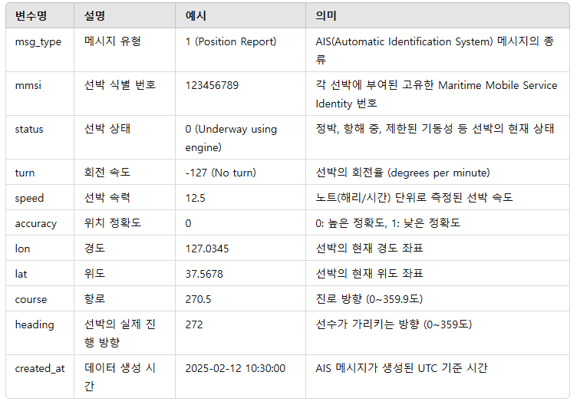
4. 소스 데이터세트와 전처리 변환 작업
4.1 수집된 소스 데이터세트 현황

Slide 13
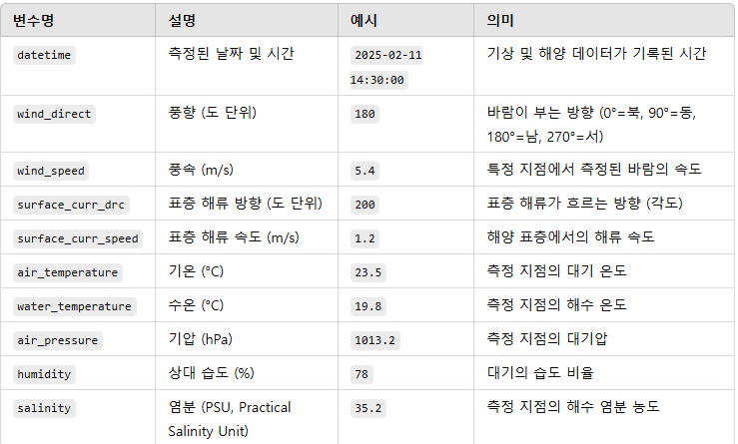
4. 소스 데이터세트와 전처리 변환 작업
4.1 수집된 소스 데이터세트 현황
해양기상 데이터는 2025년 1월 20일 10:00시부터 21일 13시까지, 국립해양측위정보원의 부산항유도등부표(랜비) 에서 수집한 10분간격의 데이터를 API이용하여 수집하였음. 이 데이터는 공개 데이터임.

Slide 14
4. 소스 데이터세트와 전처리 변환 작업
4.2 데이터 전처리, 변환, 특성공학
두 데이터셋을 created_at과 datetime을 이용하여, 가까운 시간대(5분 기준)로 병합.
신호는 들어왔으나, 내용이 모두 null 인 데이터는 삭제
Harversin공식을 이용하여 물리적으로 불가능한 거리차이의 좌표 데이터는 이상치로 간주,삭제 Ex) 첫 신호가 부산 앞바다에 있었으나 그 다음 신호에서는 포항 앞바다, 그 다음 신호에서는 다시 부산 앞바다 등 시속 750km로 움직여야 가능.
이외 데이터에서 결측치를 채우기 위해 선형 보간법(linear interpolation)을 사용하였으며, 양방향으로 적용.
각 변수들의 범위가 다르기에, 스케일링 작업 실시. 음수 값이 있는 turn의 경우 RobustScaler를 적용 하였으며, 그 외의 변수는 MinmaxSclaer를 적용함.
초기, 경도와 위도에 StandardScaler를 적용했지만, 값이 너무 극단적으로 변하는 문제가 생김. 이후 MinMaxScaler를 사용했으나 이 또한, 값의 변동성이 커서 추가적으로 로그 스케일링을 적용하였음.

Slide 15
4. 소스 데이터세트와 전처리 변환 작업
4.2 데이터 전처리, 변환, 특성공학
특성공학
관련성이 떨어지는 변수는 제거하고, 기존 변수들을 더욱 활용하기 위해 특성공학을 이용하여 새로운 변수(feature)를 생성하였음.
1)가속도(Acceleration): 이전 속도와 현재 속도의 차이를 시간차이로 나눈 값,
2)회전율(Heading Change Rate): 이전 heading값과 현재 heading값의 차이를 계산하여 각도 변화량을 확인.
3)이동거리(Distance) 이전 위, 경도 값과 현재 위, 경도 간의 Haversine 거리를 계산.
4) 이동 평균 및 위치 변화량
Avg_speed_Nsteps :n 스텝마다의 평균 속도를 계산.
Avg_heading_Nsteps: n 스텝마다의 평균 방향를 계산
Position_Change_Nstep: n 스텝마다 선박이 이동한 거리를 계산.

Slide 16
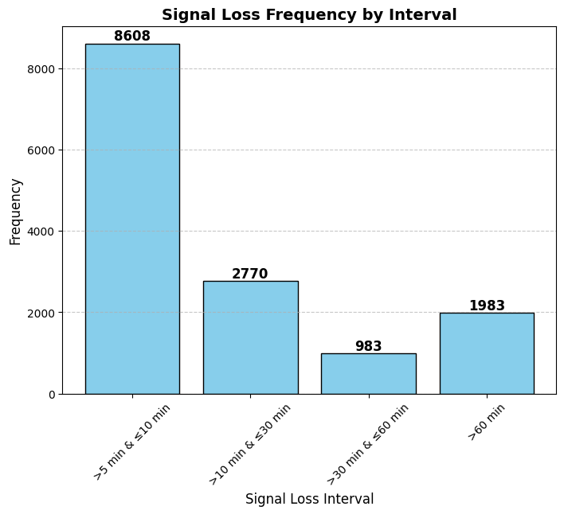
4. 소스 데이터세트와 전처리 변환 작업
4.3 데이터 시각화 및 탐색적 분석 내용
사용된 데이터 크기
-1938304건 중 1662591건 사용(약 85.78% 사용).
선박 수 : 약 1200대
•데이터 중 신호 소실 데이터 수
-약 14,300건
신호 소실 5분 이상 10분 미만: 8608 개
신호 소실 10분 이상 30분 미만:2770 개
신호 소실 30분 이상 60분 미만: 983 개
신호 소실 60분이상: 1983 개

Slide 17
5. 설계 및 구현
5.1 기술 스택 및 개발 환경
5.1.1 사용된 개발도구, 프레임워크, 라이브러리, 프로그래밍언어
• 백엔드
1. 프로그래밍 언어
-Java로 작성함

Slide 18
5. 설계 및 구현
5.1 기술 스택 및 개발 환경
5.1.1 사용된 개발도구, 프레임워크, 라이브러리, 프로그래밍언어
2. 개발 프레임워크
-Spring Boot: 서비스 클래스(@Service), 컨트롤러(@RestController), JPA 리포지토리(JpaRepository), 보안 설정(Spring Security) 등을 사용하여 백엔드를 구성.
-Spring Security
-Spring Data JPA: JpaRepository를 활용하여 데이터베이스 연동
-Lombok: DTO 및 Entity 클래스에서 @Getter, @Setter, @Builder 등의 어노테이션을 사용.

Slide 19
5. 설계 및 구현
5.1.1 사용된 개발도구, 프레임워크, 라이브러리, 프로그래밍언어
3. 데이터베이스 및 ORM
-JPA (Java Persistence API): @Entity 어노테이션을 사용하여 데이터베이스와 매핑.
-MySQL: @Query(value = "...", nativeQuery = true)를 사용하여 SQL 쿼리를 직접 작성.
4. 보안 및 인증
-JWT (JSON Web Token) : 인증 토큰을 처리.
-BCryptPasswordEncoder: 사용자 비밀번호를 암호화.

Slide 20
5. 설계 및 구현
5.1.1 사용된 개발도구, 프레임워크, 라이브러리, 프로그래밍언어
5. 기타 라이브러리 및 도구
-Jakarta Persistence (JPA): jakarta.persistence.* 패키지를 사용하여 ORM을 구현.
-Jackson: JSON 변환을 위한 ObjectMapper 사용
-Spring Web MVC: REST API 엔드포인트를 제공 (@RestController 사용).
-CORS 설정: WebConfig.java에서 CORS 설정을 추가하여 프런트엔드와 통신 가능하도록 설정.
-AtomicInteger: 데이터를 스트림 변환할 때 ID 값을 자동 증가시키는 용도로 사용됨.

Slide 21
5. 설계 및 구현
5.1.1 사용된 개발도구, 프레임워크, 라이브러리, 프로그래밍언어
• 프런트엔드
- 개발환경 : Visual studio code
-chart.js : 다양한 유형의 차트를 쉽게 렌더링할 수 있는 데이터 시각화 라이브러리
-Leaflet : 오픈 소스 지도 라이브러리, 모바일 및 웹 환경에서 렌더링을 효율적으로 지원

Slide 22
5. 설계 및 구현
5.1.2 개발 환경 및 배포 방식
-백엔드 : jar파일로 패키징하여 배포
-프런트엔드 : web으로 배포

Slide 23
5. 설계 및 구현
5.2.1 데이터 처리 흐름도
1.AIS 데이터 수집
2.데이터베이스 저장 및 조회
3.비즈니스 로직 처리
4.REST API 제공

Slide 24
5. 설계 및 구현
5.2 시스템 아키텍쳐
-데이터베이스 : MySQL
-백엔드 : Spring Boot
-프런트엔드 : React

Slide 25
5. 설계 및 구현
5.2.2 개발된 주요 모듈 및 역할 설명
백엔드
데이터 관리: AISData, AISDataLost, Predict 엔터티를 통해 데이터를 저장
데이터 처리: AISDataService, AISDataLostService, PredictService에서 데이터 가공 및 분석 로직을 수행
데이터베이스 연동: AISDataRepository, AISDataLostRepository, PredictRepository를 사용하여 MySQL과 연동
API 제공: AISDataController, PredictController를 통해 REST API로 데이터를 제공

Slide 26
5. 설계 및 구현
5.2.2 개발된 주요 모듈 및 역할 설명
프런트엔드
함수형 컴포넌트와 Hooks 사용
데이터 패칭 및 API 통신
지도 시각화 (React-Leaflet)
그래프 시각화 (Chart.js & react-chartjs-2)

Slide 27
5. 설계 및 구현
5.3 AI 모델 개발
5.3.1 사용된 AI 알고리즘 및 모델 설명
• LSTM(Long Short-Term Memory) 모델을 활용하여 선박 항로를 예측
- LSTM은 순환신경망(RNN)의 일종으로, 시계열 데이터를 효과적으로 학습할 수 있는 특성이 있어 항로 예측에 적합하다고 판단
입력 데이터: 선박의 위도, 경도, 속도, 방향, 환경 데이터(풍속, 해류) 및 과거 이동 패턴 등 20개의 변수
출력데이터: i번째 신호로부터 5번째, 10번째, 30번째 이후의 예상위치(위도, 경도) .

Slide 28
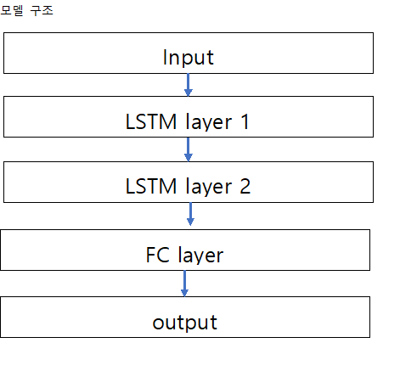
5. 설계 및 구현
모델 구조

Slide 29
5. 설계 및 구현
5.3.2 모델 학습 과정 및 성능 평가 리뷰
• 모델 학습은 2단계에 걸쳐 시행.
각 학습마다 100 Epoch으로 설정
손실함수는 SmoothL1Loss 사용 – 이상치 영향이 적음
Optimizer는 AdamW 사용 – Adam에서 가중치가 너무 커져 과적합(overfitting)문제를 일으킬 수 있는 단점을 보완한 optimizer
첫번째 학습에서는 높은 학습률(learning rate)을 설정하여 빠르게 학습을 진행하고, 모델이 대략적인 패턴을 학습하도록 함.
두번쩨 학습에서는 학습률을 첫번째 학습률의 절반으로 설정하여, 보다 정밀한 조정이 가능하도록 설정.

Slide 30
5. 설계 및 구현
5.3.3 모델 최적화 및 hyperparameter 설정 내용 기술
모델을 최적화하기 위해 하이퍼파라미터 탐색을 수행하였음.
모델의 성능은 평균 제곱 오차(MSE, Mean Squared Error) 손실 함수 값을 최소화하는 방향으로 평가함.
하이퍼파라미터 최적화 기법으로는 Random Search을 활용하여 다양한 하이퍼파라미터 조합을 실험하고 최적의 조합을 도출함.
• 모델 1에서는약 720개의 조합에서 20개의 조합을 랜덤 샘플링하여 진행.

Slide 31
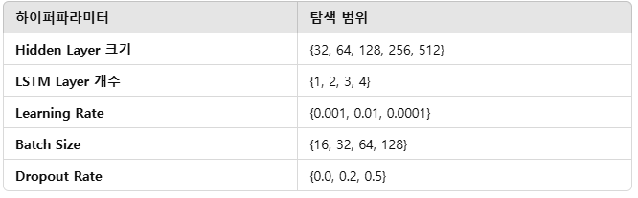
5. 설계 및 구현
5.3.3 모델 최적화 및 hyperparameter 설정 내용 기술
모델 1의 최적의 파라미터는 다음과 같음
{'hidden_size': 128, 'num_layers': 2, 'learning_rate': 0.0001, 'batch_size': 32, 'dropout': 0.2

Slide 32
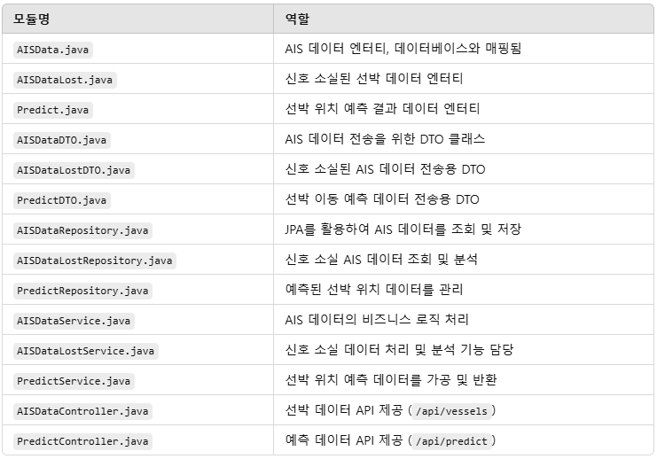
5. 설계 및 구현
5.4 풀스택 웹 애플리케이션 개발
5.4.1 백엔드 주요 모듈 및 기능

Slide 33
5. 설계 및 구현
5.4.2 프런트엔드 주요 모듈 및 기능
1. React 및 함수형 컴포넌트
함수형 컴포넌트와 Hooks 사용
useState, useEffect, useCallback 등을 이용해 상태 관리와 사이드 이펙트를 처리
각 UI 영역(지도, 테이블, 그래프 등)을 독립된 컴포넌트로 분리하여 재사용성을 높임.

Slide 34
5. 설계 및 구현
5.4.2 프런트엔드 주요 모듈 및 기능
2. 데이터 패칭 및 API 통신
Axios를 통한 HTTP 요청
axios.get을 사용하여 RESTful API로부터 데이터를 받음.
Promise.all을 이용해 여러 API 요청을 동시에 처리
데이터 추출 및 포맷팅
API 응답의 다양한 포맷(예: data, response, vessels)을 고려하여 데이터를 추출하는 extractResponseData 함수를 구현
데이터를 지도와 테이블에 맞게 포맷팅(필터링, null 값 처리 등)하는 로직을 포함합니다

Slide 35
5. 설계 및 구현
5.4.2 프런트엔드 주요 모듈 및 기능
3. 지도 시각화 (React-Leaflet)
MapContainer, TileLayer, Circle, Popup, Polyline 등의 컴포넌트를 활용하여 지도 위에 선박의 위치 및 예측 경로를 시각화
useMap 훅을 사용한 UpdateCenter 또는 RecenterMap 컴포넌트를 통해 지도 중심 좌표를 업데이트
지도 상의 원(circle)을 클릭하면 팝업을 열어 선박 정보를 표시하며, 해당 이벤트를 통해 부모 컴포넌트에 선택된 선박 정보를 전달

Slide 36
5. 설계 및 구현
5.4.2 프런트엔드 주요 모듈 및 기능
4. 그래프 시각화 (Chart.js & react-chartjs-2)
Chart.js와 React 연동
react-chartjs-2 라이브러리를 사용하여 Bar 차트와 Doughnut 차트를
ChartJS.register를 통해 필요한 차트 요소(축, 바, 아크, 툴팁 등)를 등록하여 차트 구성
useEffect를 통해 API로부터 데이터를 패칭하고, 해당 데이터를 차트에 맞게 변환하여 시각화

Slide 37
5. 설계 및 구현
5.4.2 프런트엔드 주요 모듈 및 기능
5. 테이블 및 페이징 기능
MMSI 번호를 기반으로 사용자가 입력한 검색어에 따라 데이터를 필터링
PaginationComponent를 활용하여 대량의 데이터를 페이지별로 나누어 보여주며, 현재 페이지와 총 페이지 수를 관리
테이블의 행(row)을 클릭하면 지도 중심이 해당 선박의 위치로 이동하고, 예측 API를 호출하여 미래 경로 데이터를 받아와 지도에 표시

Slide 38
5. 설계 및 구현
5.4.2 프런트엔드 주요 모듈 및 기능
6. UI/UX 개선
데이터를 패칭하는 동안 Spinner 컴포넌트를 통해 로딩 상태를 사용자에게 알림
데이터 유무에 따라 "데이터 없음" 또는 "데이터 로딩 중" 메시지를 출력

Slide 39
5. 설계 및 구현
5.4.3 주요한 웹 서비스 UI 설명

Slide 40
5. 설계 및 구현
5.4.3 주요한 웹 서비스 UI 설명
좌측 영역 (그래프 영역)
데이터 시각화
-Chart.js와 react-chartjs-2를 사용하여 두 가지 차트(바 차트와 도넛 차트)를 렌더링합니다.
통계 정보 제공
-미수신 시간별 선박 수나 빈도 등의 통계 데이터를 시각적으로 표현하여 사용자가 빠르게 정보를 파악할 수 있도록 돕습니다.
로딩 상태:
-데이터가 로드되는 동안 "데이터 로딩 중..." 메시지를 보여줍니다.

Slide 41
5. 설계 및 구현
5.4.3 주요한 웹 서비스 UI 설명
중앙 영역 (지도 영역)
인터랙티브 지도
-React-Leaflet을 사용하여 실시간으로 선박 위치를 표시하는 지도를 제공합니다.
마커 및 팝업:
-각 선박의 위치는 원(circle) 형태로 표시되며, 클릭 시 해당 선박의 정보(예: ID, MMSI, 위도/경도)가 팝업으로 나타납니다.

Slide 42
5. 설계 및 구현
5.4.3 주요한 웹 서비스 UI 설명
지도 중심 업데이트:
사용자가 지도상의 원을 클릭하면 해당 위치로 지도의 중심이 이동하며, 선택된 선박의 정보가 강조됩니다.
예측 경로 표시:
테이블에서 특정 선박을 선택하면 예측 API를 호출하여 미래 경로를 받아와, 해당 경로의 각 지점을 파란 원으로 표시하고, 출발점과 연결하는 초록색 선(Polyline)을 그립니다.

Slide 43
5. 설계 및 구현
5.4.3 주요한 웹 서비스 UI 설명
우측 영역 (테이블 영역)
데이터 목록:
〮 선박의 ID, MMSI, 그리고 위도/경도 정보를 표 형식으로 나열합니다.
검색 및 필터링:
상단의 검색 입력 필드를 통해 MMSI 번호로 선박 데이터를 필터링할 수 있습니다.

Slide 44
5. 설계 및 구현
5.4.3 주요한 웹 서비스 UI 설명
페이징 처리
한 페이지에 최대 10개의 행을 표시하며, PaginationComponent를 사용하여 페이지 간 이동이 가능합니다.
상호 작용
테이블의 행(row)을 클릭하면 해당 선박의 위치로 지도 중심이 이동하고, 예측 경로 데이터를 받아와 지도에 표시하는 등, 지도와 연동된 인터랙티브 기능이 동작합니다.

Slide 45
5. 설계 및 구현
5.4.3 주요한 웹 서비스 UI 설명
전체적인 UI 특징
반응형 디자인 및 전체 화면 레이아웃
Tailwind CSS 클래스를 활용하여 화면 전체(w-screen, h-screen)를 사용하며, flex 레이아웃을 통해 세 영역이 수평으로 배치됩니다.
실시간 데이터 업데이트
API에서 데이터를 주기적으로(1분마다) 갱신하여 최신 정보를 반영합니다.
사용자 친화적 인터페이스
로딩 상태, 검색 기능, 페이지네이션, 지도 상의 팝업 등 다양한 UI 요소를 통해 사용자 경험을 향상시킵니다.

Slide 46
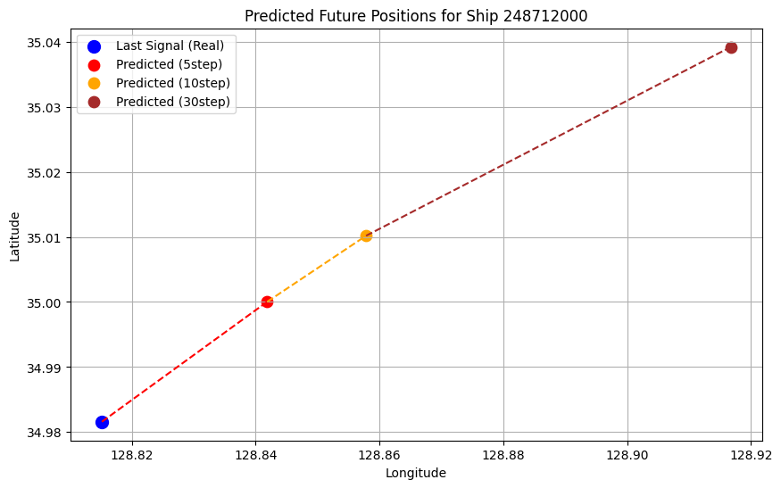
6. 결과 및 시연
6.1 AI 모델 성능 평가 및 결과 분석
모델 1에서는 예측 모델의 성능을 평가하기 위해 RMSE(Root Mean Square Error)를 이용함.
모델 1의 RMSE는 초기 1.3433에서 수정을 거쳐 최종적으로 0.1714로 감소하였음.
이러한 결과를 바탕으로 마지막 신호로부터 항로를 예측하면 다음과 같은 결과를 볼 수 있음

Slide 47
6. 결과 및 시연
6.2 웹 애플리케이션 기능 시연

Slide 48
6. 결과 및 시연
6.3 프로젝트의 비즈니스적 가치 및 기대 효과
-선박의 현재 위치 확인 및 AIS 소실 선박의 경로 예측과 위치를 제공하여 사고를 예방한다.

Slide 49
7. 팀구성원별 기여 내용 및 학습 경험
7.1 본인의 역할 및 주요 기여 사항
정진욱
-팀장 및 데이터 분석 역할을 맡음.
- ㈜지씨의 담당자와 소통하여 데이터 수집, 수집된 데이터의 결측치 및 이상치 제거, 보간법 적용 등의 전처리 과정 수행. 예측에 필요한 주요 특성을 선정하기 위해 특성공학을 이용함.
- 항로 예측을 위해 LSTM기반 시계열 모델 설계 및 구현, 하이퍼파라미터 최적화를 위해 모델 구조 및 학습률 설정. 성능 평가를 위해 RMSE 분석 및 개선 시행

Slide 50
7. 팀구성원별 기여 내용 및 학습 경험
7.2 기술적인 측면에서 개인이 달성한 성취 및 배운점
정진욱
- 실제 데이터에 결측치, 이상치 처리, 보간법 적용하는 과정을 경험
- 모델의 예측 성능을 끌어올리기 위해, 기존 변수를 조합하여 새로운 변수를 만드는 특성공학 수행.
- 하이퍼파라미터 최적화 작업을 통해, 파라미터가 얼마나 모델 성능에 영향을 미치는지 학습하였음.

Slide 51
7. 팀구성원별 기여 내용 및 학습 경험
7.2 기술적인 측면에서 개인이 달성한 성취 및 배운점
정진욱
비즈니스측면
- 실제 기업과 협업을 통해, 요구사항을 반영하는 법을 학습.
- 단순히 모델을 개발하는 것 뿐만 아니라, 팀원,기업 담당자와 소통하며, 조정하는 과정을 배움

Slide 52
7. 팀구성원별 기여 내용 및 학습 경험
7.3 향후 취업과의 연계성
정진욱
본 프로젝트를 통해, 데이터 수집 및 전처리/ 딥러닝 모델 구축 및 최적화/예측 결과를 DB에 저장하고 백엔드/프론트엔드에 제공하는 경험을 통해 실무 역량을 키웠으며, 이는 데이터 분석, AI 엔지니어링 등에 활용할 수 있을 것

Slide 53
7. 팀구성원별 기여 내용 및 학습 경험
7.4 개선사항
정진욱
부족한 성능: 현재 LSTM 모델을 사용하여 항로를 예측하는 과정에서 예측 오차가 발생함. 기존 모델은 AIS 신호의 불규칙한 수집 간격으로 인해 일정한 패턴을 학습하기 어려우며, 특히 step을 기준으로 미래 위치를 예측하는 방식이라 실제 5분 후, 10분 후, 30분 후의 위치와 차이가 발생할 가능성이 큼.
이를 해결하기 위해 보간법(Interpolation)을 적용하면 속도, 방향, 시간 등의 데이터를 활용하여 불규칙한 데이터 간격을 보완하고, 데이터의 연속성을 강화할 수 있음. 또한, 기존 step 기반 예측 방식은 샘플 간 시간 간격이 일정하지 않아 실제 시간 기준 예측이 부정확할 가능성이 크므로, time_diff 등을 활용하여 정확한 시간 단위로 미래 데이터를 선택하는 방식으로 개선해야 함.
더불어, Transformer 기반 모델을 활용하면 AIS 데이터의 패턴을 효과적으로 학습할 수 있으며, 시간 정보를 함께 입력하면 모델이 정확한 시간 정보를 반영한 예측을 수행할 수 있음. 따라서, 보간법을 활용한 데이터 정제와 Transformer 모델 적용을 통해 예측 정확도를 더욱 향상시킬 수 있을 것으로 보임.

Slide 54
7. 팀구성원별 기여 내용 및 학습 경험
Flask 미적용
Flask를 이용하여 API 기반 실시간 서비스를 제공하려고 하였으나, 예측 결과의 오차가 심각하여 적용하지 못함.
추후 예측 성능이 개선되면 Flask를 다시 적용하여 실시간 서비스를 제공할 수 있도록 검토할 예정.
지형 반영 부족
현재 예측 모델은 지형 정보를 고려하지 않고 학습 및 예측이 이루어지고 있음.
이로 인해 선박이 육지를 통과하는 등 비현실적인 이동 경로가 생성되는 문제가 발생함.
이를 방지하기 위해 GeoJSON, GIS 데이터를 활용하여 해상 항로 정보와 지형 데이터를 반영하는 방법을 고려할 수 있음.

Slide 55
7. 팀구성원별 기여 내용 및 학습 경험
7.1 본인의 역할 및 주요 기여 사항
송소정
-프런트엔드를 맡아 이 프로젝트의 웹서비스의 UI, 화면을 구현하였습니다.

Slide 56
7. 팀구성원별 기여 내용 및 학습 경험
7.2 기술적인 측면에서 개인이 달성한 성취 및 배운점
송소정
-프로그램의 컨트롤 플로우 또는 axios를 통한 데이터흐름을 더 생각해본 경험이 되었습니다.

Slide 57
7. 팀구성원별 기여 내용 및 학습 경험
7.4 개선사항
송소정
여러가지 편의성을 고려해서 만들었지만 구현하지 못한 여러가지 기능들이 아쉬움
기획단계에서부터 꼼꼼히, 적극적으로 했어야 했다
최신정보가 들어오면 실시간으로 화면이 바뀌어야 하는데 기능을 구현하지 못함
조류와 기상을 고려하지 못한 화면 기능들이 아쉬웠습니다.
지도를 구현할때 OSM(OpenStreetMap) 기반에서 Mapbox GL JS로 전환하여 성능을 높일 수 있었음에도 최적화 기법을 적용하지 못해 아쉬웠습니다..

Slide 58
7. 팀구성원별 기여 내용 및 학습 경험
7.1 본인의 역할 및 주요 기여 사항
김은희(백엔드)
-AISDataLostService를 통해 신호 소실 선박을 분석하고 통계를 제공
-RESTful API를 구축하고 선박 데이터 조회 및 예측 API를 제공함
-JPA 쿼리를 최적화하여 데이터 조회 성능을 개선함.
-프로젝트의 Spring Boot 기반 시스템 아키텍처를 설계하고, 데이터 흐름을 정의함.
-WebConfig.java에서 CORS 정책을 설정하여 프런트엔드와의 원활한 통신을 지원함.

Slide 59
7. 팀구성원별 기여 내용 및 학습 경험
7.2 기술적인 측면에서 개인이 달성한 성취 및 배운점
김은희
-DB에서 필요한 데이터만을 추출하기 위해 쿼리문을 최적화하는 법을 배움
-최종적으로 활용하지는 않았지만 초기에 시스템을 구현하는 과정에서 웹소켓 활용하는 법을 배움.

Slide 60
7. 팀구성원별 기여 내용 및 학습 경험
7.3 향후 취업과의 연계성
김은희
-데이터베이스를 분석하고 관리, 처리할 수 있다.
-웹소켓 활용하여 주기적으로 데이터를 전달할 수 있다.

Slide 61
7. 팀구성원별 기여 내용 및 학습 경험
7.4 개선사항
김은희
-웹소켓을 활용하여 실시간으로 프런트엔드에 데이터를 전달하는 시스템을 개발하였으나 최종 결과물에는 반영되지 않아 아쉬웠다.

Slide 62
8. 참조 자료 및 부록
8.1 사용된 논문, 문서, API 문서, 구글자료, chatGPT 자료를 모두 언급
8.2 가져온 기술 자료(코드, 링크 등)
-전처리 및 모델 설계를 위한 코드 작성은 chatGPT-4o를 이용함.
-chatGPT의 검색으로 leaflet으로 지도를 구현
-데이터베이스 쿼리문 작성은 chatGPT를 이용.

Slide 63
9. 기타
GitHub 링크 또는 배포 URL 제공
벡엔드 - https://github.com/zladmsgml
프런트엔드 - git@github.com:zooey-song/haesinAIS2.git
데이터 분석 - https://github.com/jinwook525/AIproject

Slide 64
10.피드백
목적성, 비즈니스적 가치가 없음.
단순히 이런걸 했다 정도 밖에 안됨.
그렇다면 뭘 추가해야 하는가? 이걸 이용하여 불법조업을 방지하거나, 표류된 선박 구조를 돕는다던가. 와 같은 비즈니스적인 부분이 필요함.

